Slide 1

Primeira apresentação RummikUFF
Alunos: André Luiz, Carlos Eduardo, Felipe Holanda, Gustavo Lopes, Marcos, Matheus Belo

Slide 2
Escopo do produto
Um pouquinho mais sobre o jogo :D

Slide 3
A tela inicial precisa ter 3 botões: Informações, Regras e Jogar.
Ao clicar em “Informações” o usuário é redirecionado para uma tela com as informações do projeto, como os alunos que o fizeram, a universidade e o professor responsável.
Ao clicar em “Regras” o usuário é redirecionado para outra tela aonde deve estar presente o objetivo e as regras do jogo.
Ao clicar em “Jogar” uma partida é iniciada:
As 106 peças são distribuidas entre os 4 jogadores e o monte.
O jogador é redirecionado para uma tela aonde aparecem os outros 3 jogadores, sua mão, a mesa (inicialmenre sem peças), um botão para comprar peças do monte e dois botões para agrupar as pedras da própria mão (uma por cor e outra por número).
O jogador, no seu respectivo turno, deve colocar as peças na mesa em conjuntos de “Grupos” (3 ou mais pedras com mesmo valor e cores diferentes) ou “Sequências”( 3 ou mais pedras com mesma cor e valores sequenciais).
Escopo do produto

Slide 4
Na primeira jogada a soma das peças deve ser igual ou superior a 30.
Após colocar as peças na mesa o botão para comprar peças do monte é subtituído por 2 botões: um para finalizar o turno e outro para desfazer a jogada.
Ao finalizar o turno a jogada é validada, se todas as regras foram respeitadas o turno é finalizado, caso contrário uma mensagem é mostrada ao jogador informando qual regra foi desrespeitada.
Caso não exista jogada possível o jogador deve clicar no botão de comprar.
Todos os turnos tem um tempo máximo.
Caso o tempo máximo do turno se esgote antes do jogador finliazá-lo qualquer jogada é desfeita e o jogador ganha uma peça do monte automáticamente.
Caso algum dos jogadores “esvazie” a própria mão o jogo acaba e este jogador é o vencedor.
Escopo do produto

Slide 5
Escopo do projeto
Prepara que você vai ver muita EAP

Slide 6
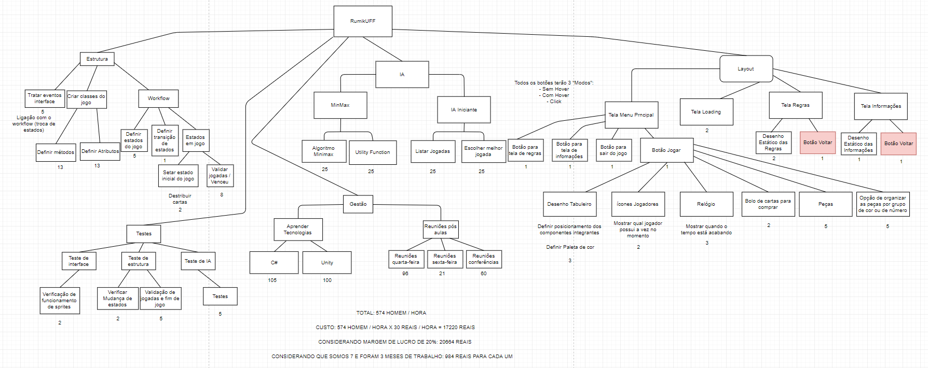
Calma que iremos por partes…
01

Slide 7
Escopo do projeto
EAP de Estrutura

Slide 8
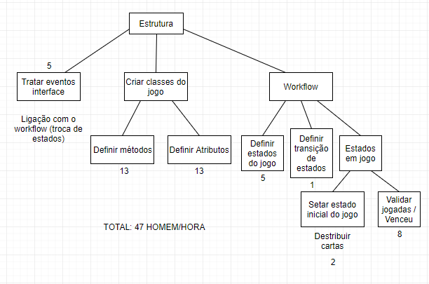
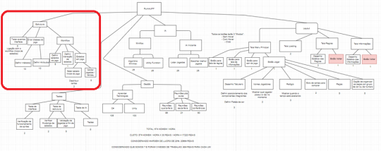
01

Slide 9
Escopo do projeto
EAP de IA

Slide 10
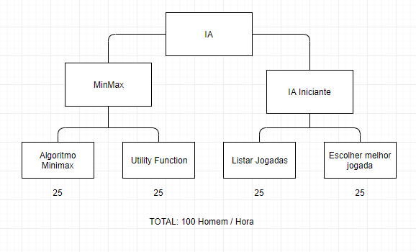
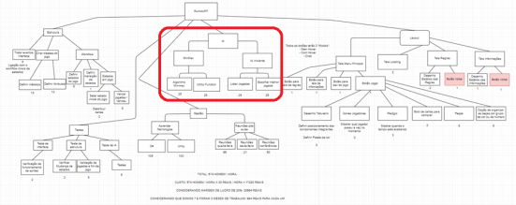
01

Slide 11
Escopo do projeto
EAP de Layout (Interface)

Slide 12
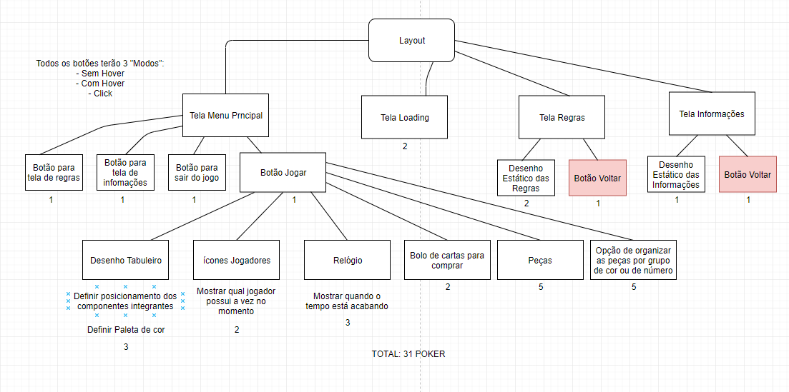
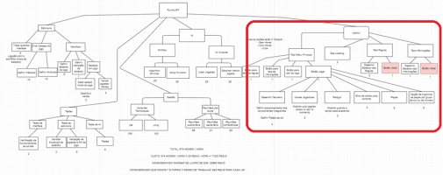
01

Slide 13
Escopo do projeto
EAP de Gestão

Slide 14
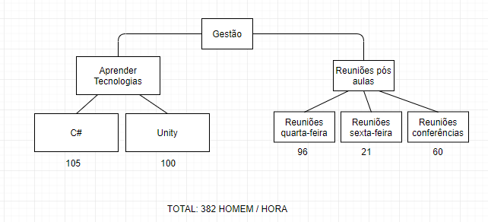
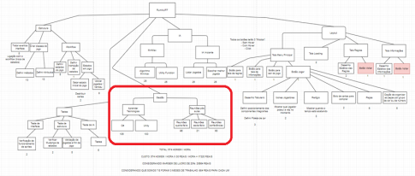
01

Slide 15
Escopo do projeto
EAP de Testes

Slide 16
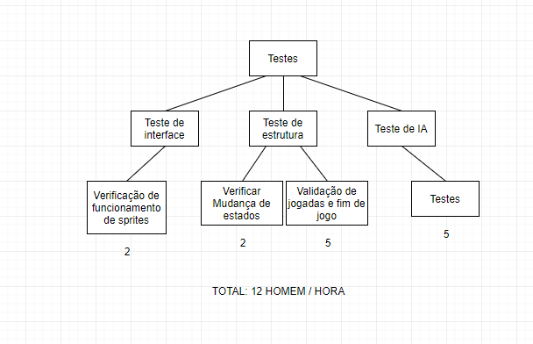
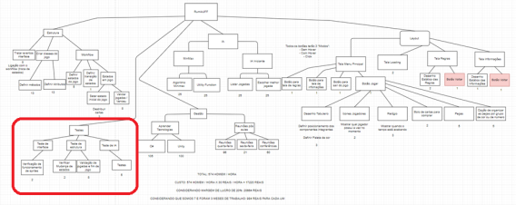
01

Slide 17

Esforço, custo e orçamento
$$$

Slide 18

01
Considerando a soma de esforço de todas as EAPs
574 Homem/Hora
02
Considerando que a nossa hora custa R$30,00
574 Homem/Hora * R$ 30,00 = R$ 17.220,00
03
E agora, um lucro de 20% pra gente ☺
R$ 17.220,00 * 1,2 = R$ 20.664,00
04

Slide 19

Achou caro? A gente explica…

Slide 20
01
Considerando que somos 7 no grupo
R$ 20.664,00 / 7 = R$ 2952,00
02
E que esse projeto será feito em torno de 3 meses
R$ 2952,00 / 3 = R$ 984,00
03
E agora? O que acha?
Salário durante o projeto por pessoa é de R$ 984,00
04

Slide 21
Cronograma
Gantt no Excel? Dá?

Slide 22
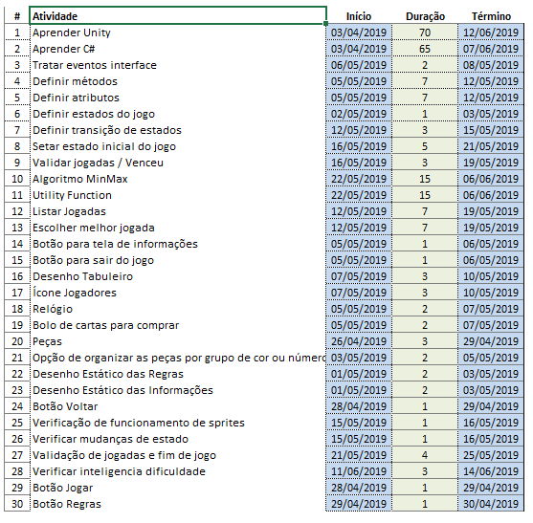
01

Slide 23
Lista dos nós folhas de todas as EAPs
Primeiro pegamos todas as nossas tarefas e colocamos em uma tabela no Excel para que assim fosse gerado o gráfico, ficando…

Slide 24
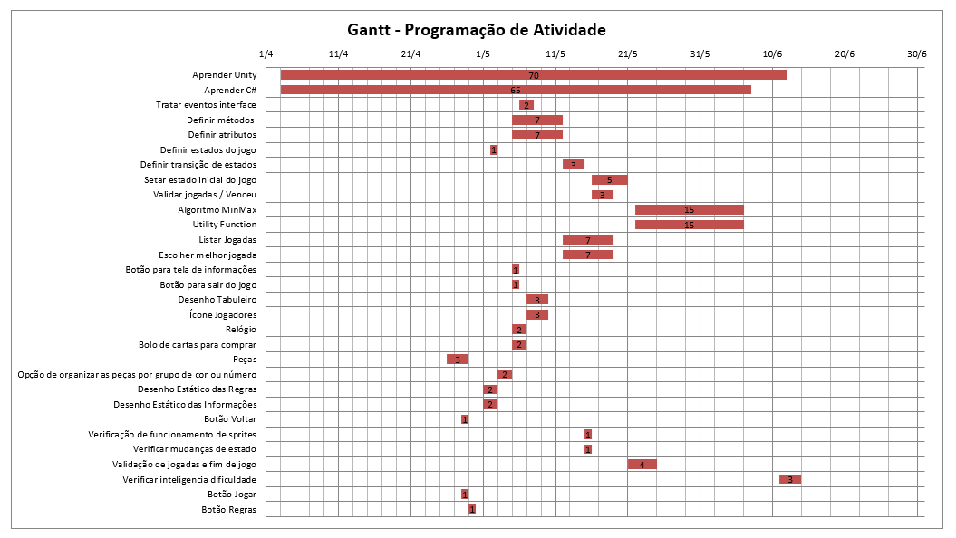
Assim…

Slide 25
Análise de risco
Risco 1: Aluno largar a matéria

Slide 26
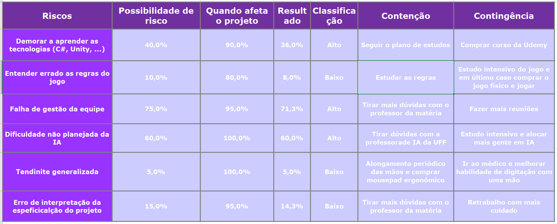

Slide 27
Monitoramento e Controle
Estamos fazendo isso certo? Não sei…

Slide 28
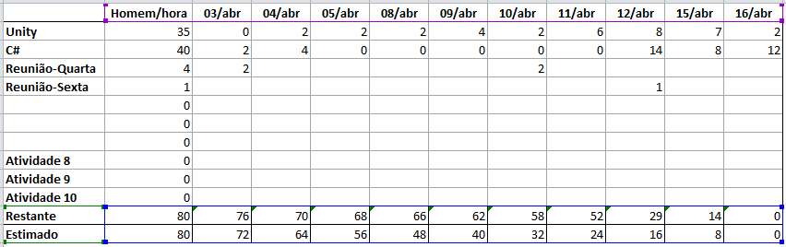
Burndown
Sprint 1
03/04 ~ 17/04

Slide 29
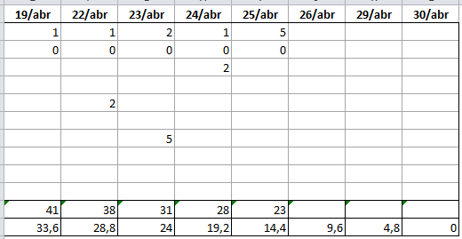
Burndown
Sprint 1
03/04 ~ 17/04

Slide 30
Versão Parcial e Obrigado a todos <3
Gente… esses slides ficaram bonitos né?

Slide 31
Monitoramento e Controle
Estamos fazendo isso certo? Não sei…

